Slide 1
Simple Shopping-mall
팀원 소개
조장 : 박진수
팀원 : 박진수
기타등등 : 박진수
1
2
3

Slide 2
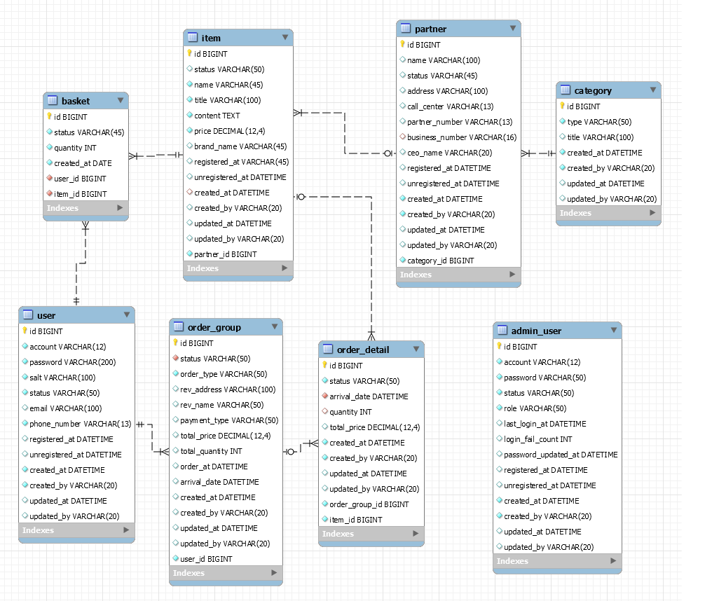
Enjoy your stylish business and campus life with BIZCAM
데이터 베이스 구성

Slide 3
Enjoy your stylish business and campus life with BIZCAM
결과 발표
화면 구성 발표

Slide 4
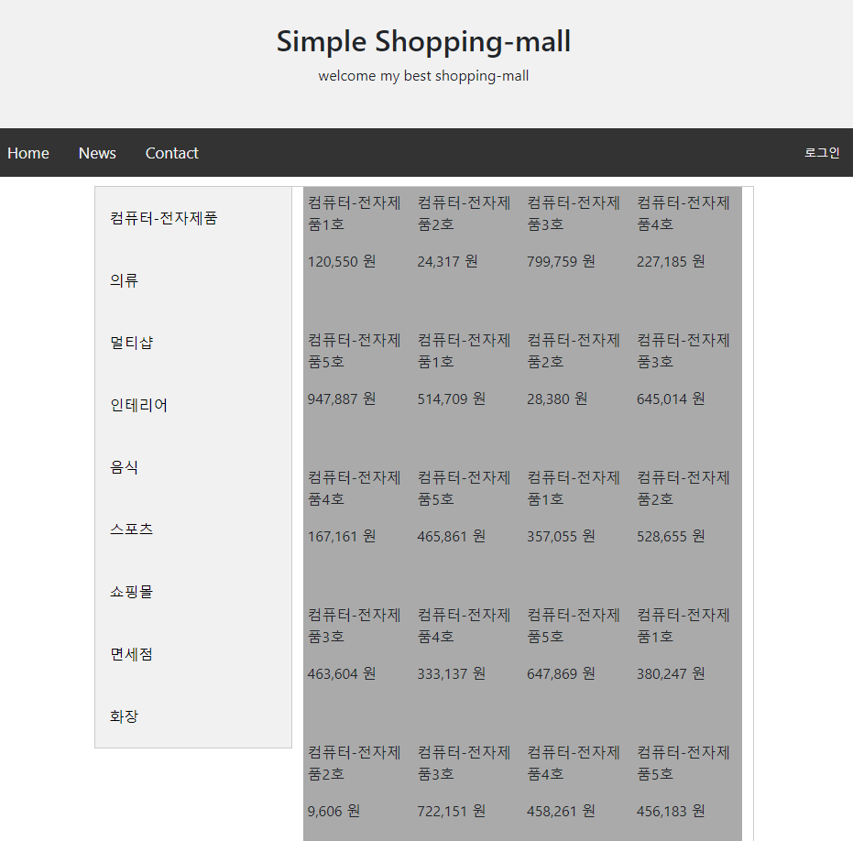
1. Main Page
넘어오는 데이터
Header<ItemApiResponse>{
transactionTime(현재시간)
resultCode(“OK”)
description(“OK”)
data : {
id : 아이템ID;
status : 아이템 상태;
name : 아이템 이름;
title : 아이템 타이틀;
등등..
}
}
CONTENTS
컨텐츠에 대한 내용을 적어요
PowerPoint is a computer program created by Microsoft Office

Slide 5
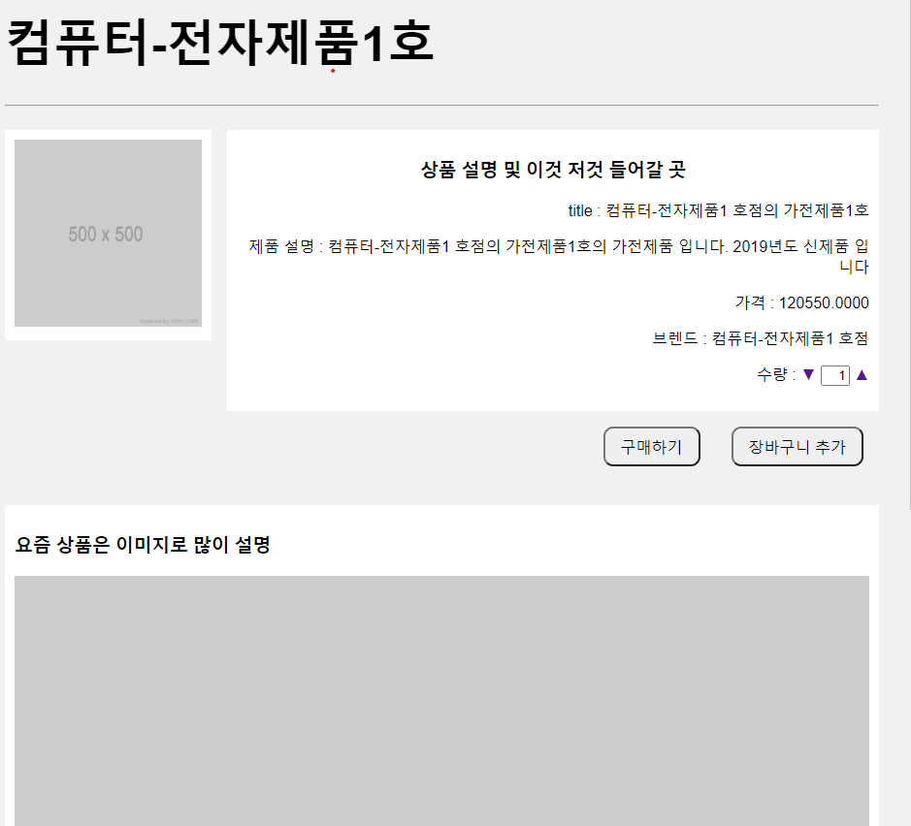
2. Detail Item Page
넘어오는 데이터
Header<ItemApiResponse>{
transactionTime(현재시간)
resultCode(“OK”)
description(“OK”)
data : {
id : 아이템ID;
status : 아이템 상태;
name : 아이템 이름;
title : 아이템 타이틀;
등등..
}
}

Slide 6
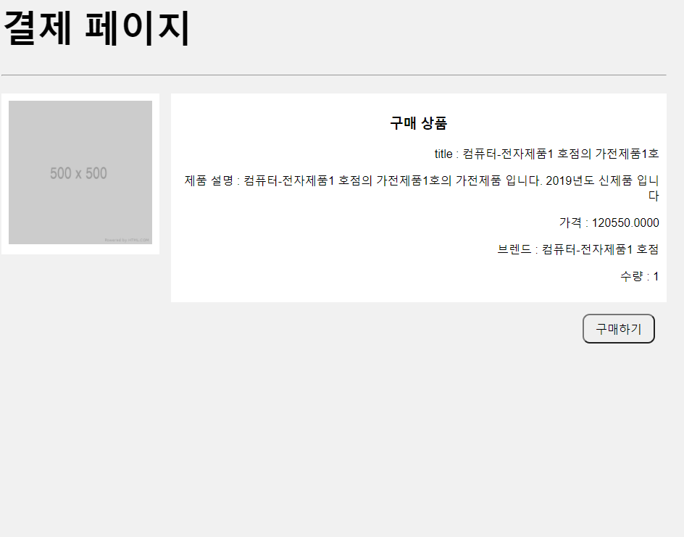
3. Payment Page
넘어오는 데이터
Header<ItemApiResponse>{
transactionTime(현재시간)
resultCode(“OK”)
description(“OK”)
data : {
id : 아이템ID;
status : 아이템 상태;
name : 아이템 이름;
title : 아이템 타이틀;
quantity : 수량;
등등..
}
}
CONTENTS
컨텐츠에 대한 내용을 적어요
PowerPoint is a computer program created by Microsoft Office

Slide 7
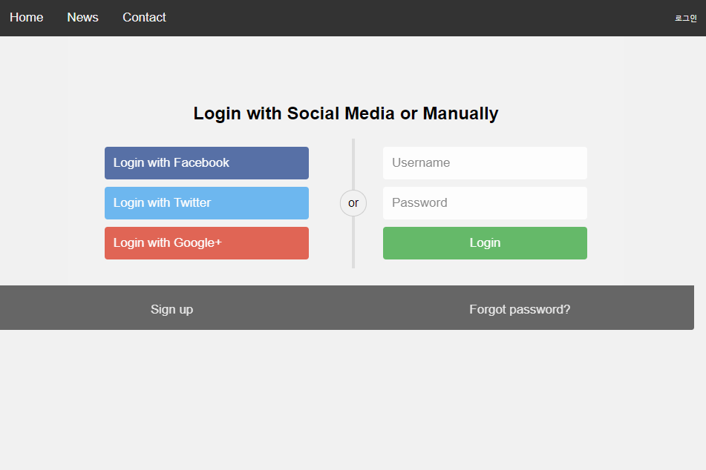
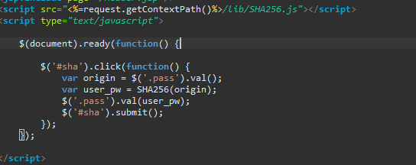
4. Login Page
Javascript 코드 일부
CONTENTS
컨텐츠에 대한 내용을 적어요
PowerPoint is a computer program created by Microsoft Office

Slide 8
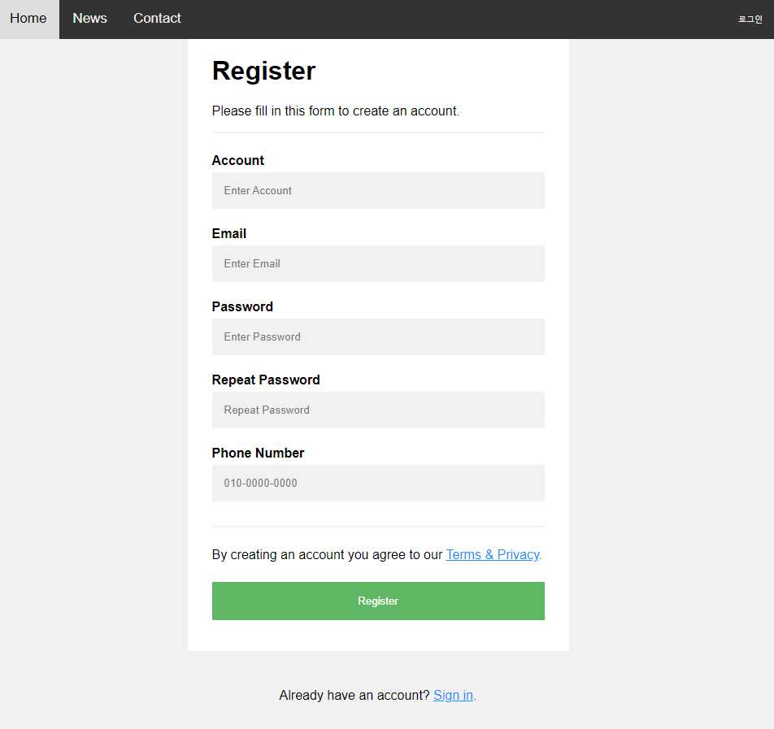
5. Sigup Page
Javascript 코드 일부
CONTENTS
컨텐츠에 대한 내용을 적어요
PowerPoint is a computer program created by Microsoft Office

Slide 9
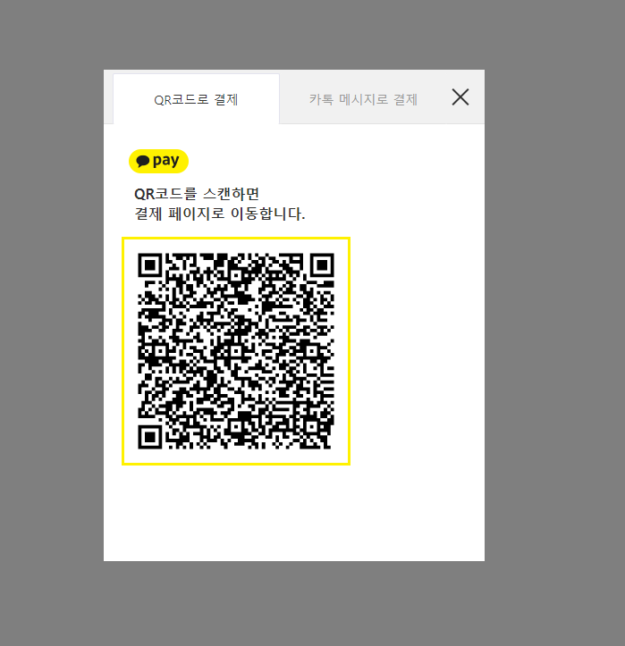
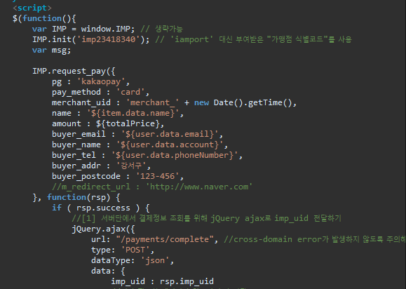
6. Kakao Payment Page
Javascript 코드 일부
CONTENTS
컨텐츠에 대한 내용을 적어요
PowerPoint is a computer program created by Microsoft Office

Slide 10
Enjoy your stylish business and campus life with BIZCAM
페이지 시연
http://172.30.1.37:9091/shopping/mainPage/MainPage.do

Slide 11
Enjoy your stylish business and campus life with BIZCAM
감사합니다.

